Slide 1


Bài 8
KHOAN DUNG

Slide 2

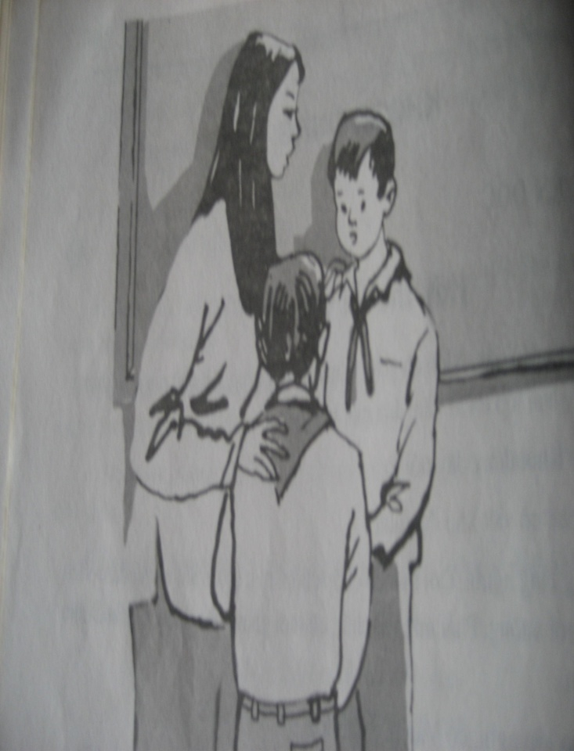
I/Truyện đọc
"Hãy tha lỗi cho em"
Em tự đọc và tìm hiểu nhé

Slide 3

II/ Nội dung bài học:
1/ Thế nào là khoan dung?
Khoan dung là rộng lòng tha thứ.

Slide 4



Cha mẹ khoan dung cho lỗi lầm của con cái.

Slide 5
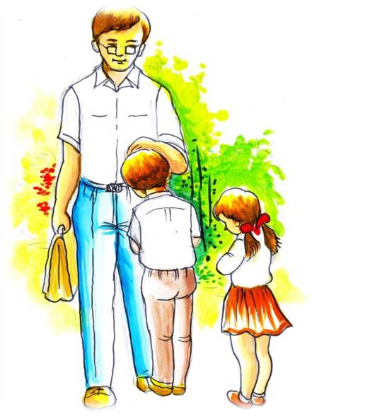
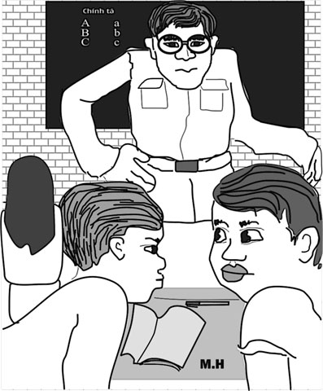
Thầy cô khoan dung cho lỗi lầm của HS

Slide 6
II/ Nội dung bài học:
2/Người có lòng khoan dung
- Luôn tôn trọng và thông cảm với người khác
- Biết tha thứ cho người khác khi họ hối hận và sửa chữa lỗi lầm.

Slide 7
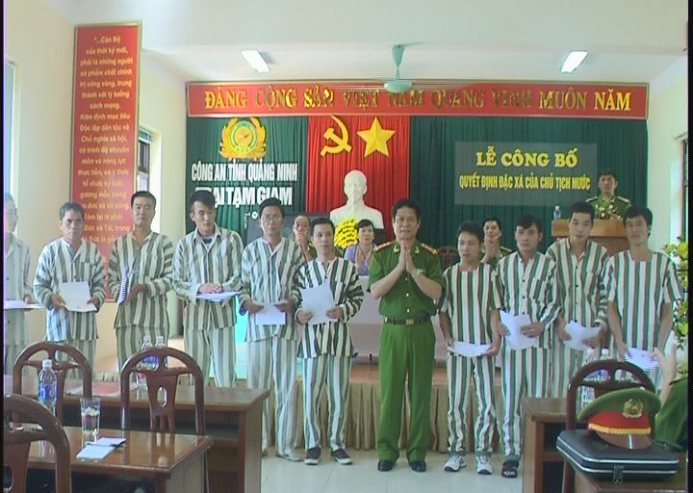
Chính sách khoan hồng, của Đảng và nhà nước ta thể hiện tính nhân đạo để những phạm nhân cải tạo tốt có cơ hội sớm hòa nhập với cộng đồng.
Lễ công bố quyết định đặc xá của chủ tịch nước cho các phạm nhân cải tạo tốt

Slide 8

Bác Hồ đã từng nói: “Tôi khuyên đồng bào đoàn kết chặt chẽ và rộng rãi. Năm ngón tay cũng có ngón ngắn, ngón dài. Nhưng ngắn, dài đều hợp nhau lại nơi bàn tay. Trong mấy triệu người cũng có người thế này, người thế khác, nhưng thế này hay thế khác đều thuộc dòng dõi tổ tiên ta. Vậy nên ta phải khoan hồng, đại độ”.

Slide 9

Video về lòng khoan dung

Slide 10
3/ Ý nghĩa của lòng khoan dung.
- Là 1 phẩm chất cao quý của con người
- Người có lòng khoan dung sẽ được mọi người yêu mến, tin cậy và có nhiều bạn tốt.
-Góp phần làm cho cuộc sống và mối quan hệ giữa mọi người trở nên lành mạnh, thân ái, dễ chịu

Slide 11
4/Cách rèn luyện
-Sống cởi mở, gần gũi với mọi người
-Cư xử chân thành, biết lắng nghe, chấp nhận những ý kiến, quan điểm đúng
-Tôn trọng thói quen, sở thích của người khác
-Khi người đã biết lỗi và thay đổi ta nên tha thứ, chấp nhận, đối xử tử tế.

Slide 12
5/Thành ngữ, tục ngữ về khoan dung

Slide 13
NỘI DUNG BÀI VIẾT
1/ Thế nào là khoan dung?
Khoan dung là rộng lòng tha thứ.
3/ Ý nghĩa của lòng khoan dung.
- Là 1 phẩm chất cao quý của con người
- Người có lòng khoan dung sẽ được mọi người yêu mến, tin cậy và có nhiều bạn tốt.
- Góp phần làm cho cuộc sống và mối quan hệ giữa mọi người trở nên lành mạnh, thân ái, dễ chịu
2/Người có lòng khoan dung
- Luôn tôn trọng và thông cảm với người khác
- Biết tha thứ cho người khác khi họ hối hận và sửa chữa lỗi lầm.
4/Cách rèn luyện
-Sống cởi mở, gần gũi với mọi người
-Cư xử chân thành, biết lắng nghe, chấp nhận những ý kiến, quan điểm đúng
-Tôn trọng thói quen, sở thích của người khác
-Khi người đã biết lỗi và thay đổi ta nên tha thứ, chấp nhận, đối xử tử tế.
5/ Thành ngữ, tục ngữ về khoan dung

Slide 14
DẶN DÒ
Em viết bài vô vở
Tự đọc nội dung Truyên đọc: “Hãy tha lỗi cho em”
Đọc lại nhiều lần nội dung bài học

